Slide 1
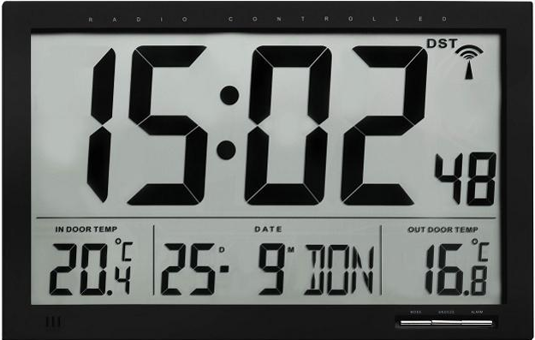
1. Que hora es?
2. Cual es la fecha?
3. Que tiempo hace?

Slide 2
Create your Warmup/DOL sheet for the week Last one of the semester! Yay!
WU | DOL nombre: Bob P7
lunes
martes
miércoles
jueves
viernes

Slide 3
BIENVENIDOS A NUESTRA CLASE ESPAÑOL 1
HOY ES LUNES, EL Diez de diciembre
Son las … de la
Afuera Hace calor/frio/buen tiempo y esta soleado/nublado. Hay lluvia/nieve/viento.

Slide 4
OBJETIVO Y DOL
OBJ: LLWBAT use classes vocabulary and ordinal numbers with the verb tener to describe their classroom Schedule in order. [NL1.2.b]
DOL: Given a template, 100% off LLW créate their own Schedule with ordinal numbers and classes vocabulary with the verb tener with 5/7 classes described accurately.

Slide 5
LA ESTRELLA DEL DIA

Slide 6
La canción del dia
Como se llama el artista?
Como se llama la canción?
Que tipo de música es?
reggaetón norteña/banda bachata
salsa pop latino cumbia samba
ska merengue bolero/mariachi
Rock/rap en español

Slide 7
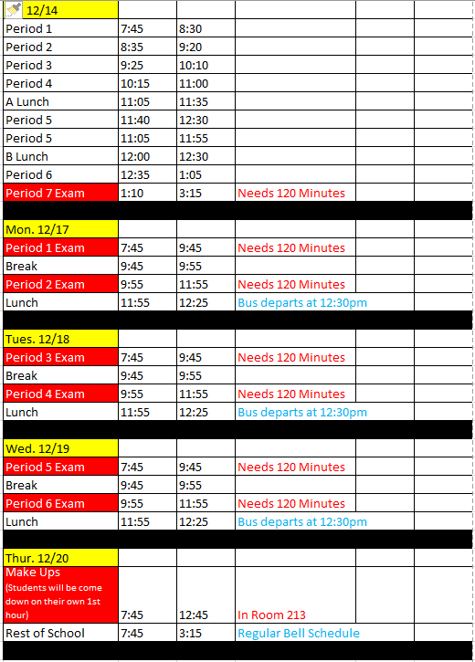

Slide 8
Tiempo | Hora | Clase | Descripción | Material
07:45 | Primera | Educación Física | La clase de educación física es divertida. | Zapatos y agua
14:20 | Séptima | Matemáticas | La clase de matemáticas es muy difícil. | Calculadora, computadora, papel y un lápiz.

Slide 9
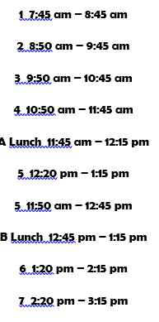

Slide 10
Primer/ Primero (a)
Segundo (a)
Tercer/ Tercero (a)
Cuarto (a)
Sexto (a)
Séptimo (a)
Octavo (a)
Noveno (a)
Décimo (a)
FIRST
SECOND
THIRD
FOURTH
FIFTH
SIXTH
SEVENTH
EIGTH
NINETH
TENTH

Slide 11
Tiempo | Hora | Clase | Descripción | Material
07:45 | Primera | Educación Física | La clase de educación física es divertida. | Zapatos y agua
14:20 | Séptima | Matemáticas | La clase de matemáticas es muy difícil. | Calculadora, computadora, papel y un lápiz.

Slide 12
VOCABULARIO: To talk about your school day
El horario
La clase de…
Arte
Español
Ciencias naturales
Ciencias sociales
Educación física
Ingles
Matemáticas
Tecnología
Música
Almuerzo

Slide 13
To describe your classes
Aburrido (a) - boring
Difícil – difficult
Divertido (a) – fun
Fácil – easy
Mi favorito (a) – my favorite
Interesante – interesting
Practico (a) – practical

Slide 14
Vocabulario- las materiales
El lápiz
El Bolígrafo (OR…) La pluma
El Libro
El Cuaderno
La Carpeta
El Pupitre (OR…) El escritorio
La Hoja de Papel
La regla
Las tijeras
El reloj
El pegamento
El mapa
La mochila
La cinta
El sacapuntas
La computadora

Slide 16
HAZLO AHORA
Describe la tercera persona.
Describe la decima persona.
Describe la quinta persona.

Slide 17
BIENVENIDOS A NUESTRA CLASE ESPANOL 1
HOY ES MARTES, EL once DE DICIEMBRE
Son las …
Afuera Hace calor/frio/buen tiempo y esta soleado/nublado. Hay lluvia/nieve/viento.

Slide 18
Objetivo y DOL
OBJ: LLWBAT use the verb estar in writing and listening to describe location of classroom items with prepositions.
[NL 1.1.b]
DOL: Given 5 classroom ítems vocabulary terms orally, 100% of LLW write 5 complete sentences about the location of the terms using the verb estar and prepositions with 80% accuracy.

Slide 19
Estar- TO BE | Present tense conjugation
YO | NOSOTROS
Tú
Él Ella Usted | Ellos Ellas Ustedes

Slide 20
Estar- TO BE | Present tense conjugation
YO estoy | NOSOTROS estamos
Tú estás
Él está Ella Usted | Ellos Ellas están Ustedes

Slide 21
MATCH THE CONJUGATED FORM OF ESTAR WITH THE CORRESPONDING SUBJECT PRONOUN
ESTÁ
ESTOY
ESTAMOS
ESTÁS
ESTÁN
A. JUAN Y MIGUEL
B. SRA. MARTINEZ
C. CARLA Y YO
D. TÚ
E. YO

Slide 22
Aquí- Here
Allí- There

Slide 24
Saquen sus pizarras por favor ☺

Slide 25
¿Donde está el gato?

Slide 26
¿Donde está el gato?

Slide 27
¿Donde está el gato?

Slide 28
¿Donde está el gato?

Slide 29
¿Donde está el gato?

Slide 30
¿Donde está el gato?

Slide 31
DOL

Slide 33
Create the following chart in your notes and then fill it out as you listen to the audio clip.
Spanish | English | Spanish | English
1 |  | Las estaciones
2 |  | 7
3 |  | 8
4 |  | 9
5 |  | 10
6
http://media.pearsonschool.com/realidades/mp3s/level1/ch00/L1_pe_elti.mp3

Slide 34
BIENVENIDOS A NUESTRA CLASE ESPANOL 1
HOY ES Miércoles, EL doce DE DICIEMBRE
Son las …
Afuera Hace calor/frio/buen tiempo y esta soleado/nublado. Hay lluvia/nieve/viento.

Slide 35
Objetivo y DOL
OBJ: LLWBAT transcribe and comprehend sentences about 1st semester topics. [NL.2.1.a]
DOL: Given 3 audio clips in Spanish, 100% of LLW transcribe 3 sentences to English and write their meanings in Spanish with 83% accuracy.

Slide 36
Reading comprehension Read the following passage about a student and her school day at Polkadot High School.
Mi escuela se llama Polkadot High School. El día empieza (begins) a las ocho de la mañana. Tengo ocho clases. Mi primera hora es la clase de geografía. Me gusta la clase de geografía porque es divertida pero no me gusta mi segunda hora, la clase de ingles, porque es aburrida. Yo leo en la clase de ingles y los libros son aburridos. Me gusta la clase de arte, mi tercera clase, porque me gusta la profesora. En la clase de arte nosotros dibujamos. No me gusta la clase de matemáticas. En la cuarta hora, mi amiga y yo tenemos la clase de matemáticas. Necesito una calculadora para la clase de matemáticas pero no tengo una calculadora. ¡Mi amiga solo usa una hoja de papel y un lápiz! La clase de español es fácil pero la clase de ciencias naturales es difícil. Tengo que estudiar mucho para la clase de ciencias naturales. En mi séptima hora, la clase de educación física, nosotros practicamos deportes. Es muy divertida, me gusta mucho correr. La octava hora, la clase de tecnología, no me gusta nada. La clase es practica pero mis amigos no tienen la clase. La profesora habla demasiado (too much). No tengo la clase de música. ¿Tienes la clase de músicas? ¿Tocas un instrumento? El día de escuela termina (ends) a las cuatro menos cuarto de la tarde.

Slide 37
1. How many subjects does the student study?
2. What subjects does she enjoy? Why?
3. What subjects does she dislike? Why?
4. What time does her school day start?
5.. What time does her school day end?
6. What classes do you think she has in her quinta y sexta horas
7. What does she think of Spanish class
8. What does she think of science class? What does she have to do for science class?
9. What class does she not like her teacher? Why doesn’t she like her?
10. What class does she not have? Respond to the question she poses at the end of the passage?

Slide 38
CBM Jeopardy
http://jeopardylabs.com/play/el-repaso-de-todo

Slide 39
DOL: Create the following chart in your notes and then fill it out as you listen to the audio clip.
Spanish | English
1
2
3
http://media.pearsonschool.com/realidades/mp3s/level1/ch00/L1_pe_pre_2.mp3

Slide 41
Listen to the audio clip and answer the following in COMPLETE Spanish sentences.
http://media.pearsonschool.com/realidades/mp3s/level1/ch01/L1_c1a_prep.mp3
Que le gusta hacer la chica?
No me gusta _____ bailar. Y a ___?
A ti te gusta bailar?
Que te gusta hacer?

Slide 42
BIENVENIDOS A NUESTRA CLASE ESPANOL 1
HOY ES Jueves, EL trece DE DICIEMBRE
Son las …
Afuera Hace calor/frio/buen tiempo y esta soleado/nublado. Hay lluvia/nieve/viento.

Slide 43
Objetivo y DOL
OBJ: LLWBAT create and present a narrative using restaurant vocabulary [NL.1.1.b]
DOL: 100% of LLW create and present a skit using restaurant vocabulary with a peer score of 80% or higher.

Slide 44
Anuncios
Tomorrow is the last day to turn in late work or extra credit
Make sure you let me know if you did the study guide on CANVAS

Slide 45
La Comida
The food

Slide 46
Desayuno Almuerzo Cena
Breakfast
Lunch
Dinner

Slide 47
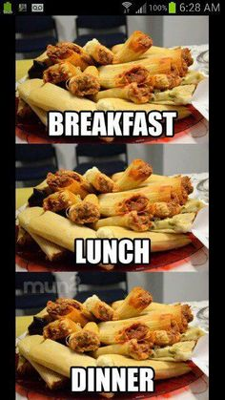

Slide 48
Mucho Muy Comer Tomar Me gustaría Te gustaría ..? Bocadillo Picante Que hay?
A lot
Very
To eat
To drink
I would like
Would you like..?
Snack
Spicy
What is there?

Slide 49
Comida Cognates Write down 5 that you comer mucho
Espaguetis
Sushi
Salmon
Pizza
Hamburguesa
Tacos
Dogos
Quesadilla
Enchiladas
Burritos
Tamales
Ensalada
Puerco
Chop suey
Bistec (“bez steak”)
Ceviche
Arroz
Guacamole
Malteada
Carne Asada
Barbacoa
Sandwich
Pay
Catsup
Salsa verde/roja
Chiles
Any and ALL brand names…
Coke, Esprite, McDonalds, Corn Flakes, Kelloggs, Carls Jr., Subway, Fanta, Pizza Hut, Dominoes, Nestlé, Nerds, Snickers, Chetos…

Slide 50
Abren tu propio restaurante.. Open up your own restaurant…
In groups of 3 – 4 assign one member to be the waiter (camarero) and the rest to be customers (clientes)
Dibuja la comida
Create a script using phrases like “Y usted, que te gustaria tomar?” And you sir, what would you like to drink?
Me gustaría tomar un Esprite. I would like to drink a Sprite.
Make sure everyone gets their order taken.
I will chose 2 groups to present to the class.
Verbal practice → 15 pts

Slide 52
Matching - Combina
gustaría
Qué
En frente
Cómo
desayuno
Comer
Boca
Brazo
Rosado
Camisa
Verde
Mucho
Muy
Estoy
Estamos
Very
What
We are
In front
Would like
A lot
Shirt
Mouth
I am
Arm
Pink
Green
To eat
Breakfast
how
16. Create a sentence combing 3 of these vocab words.

Slide 53
Matching - Combina
Very
What
We are
In front
Would like
A lot
Shirt
Mouth
I am
Arm
Pink
Green
To eat
Breakfast
how
Gustaría – would like
Qué - what
En frente – in front
Cómo - how
Desayuno - breakfast
Comer – to eat
Boca - mouth
Brazo - arm
Rosado - pink
Camisa - shirt
Verde - green
Mucho – a lot
Muy - very
Estoy – I am
Estamos – we are

Slide 54
BIENVENIDOS A NUESTRA CLASE ESPANOL 1
HOY ES viernes, EL ______ DE DICIEMBRE
Son las …
Afuera Hace calor/frio/buen tiempo y esta soleado/nublado. Hay lluvia/nieve/viento.

Slide 55
Objetivo y DOL
OBJ: LLWBAT understand the cultural significance of a Mexican holiday. [NL.2.1.a]
DOL:100% of LLW create a Venn Diagram comparing and contrasting US and Mexican Christmas traditions.

Slide 57
Anuncios
Today is the last day to turn in missing work. I will be here after school for a half hour, however there is no seminar bus.
Progress monitoring – reflecting on our progress
Canciones y decoraciones de Navidad!

Slide 58
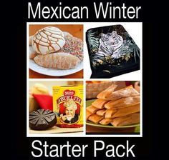

Slide 59
Las posadas
Check out “Posadas Navideñas - The Other Side of The Tortilla” from Maura Hernandez on Vimeo.
The video is available for your viewing pleasure at https://vimeo.com/17943174

Slide 60
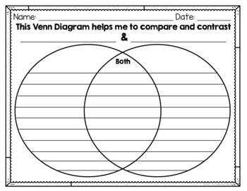
DOL:100% of LLW create a Venn Diagram comparing and contrasting US and Mexican Christmas traditions.

Slide 61
Las Posadas according to el pato Donald
https://www.youtube.com/watch?v=9KuPKQlhbq8

Slide 62
La Cancion para Pedir Posada
From door to door:
En nombre del cielo os pido posada, pues no puede andar mi esposa amada.
The last door:
Mi esposa es María es Reina del Cielo y madre va a ser del Divino Verbo
Response from inn-keeper:
¿Eres tu José? Tu esposa es María? Entren, peregrinos No los conocía.
All sing As we go into the fiesta:
Entren santos peregrinos, peregrinos reciban este rincón Y aunque es pobre la morada, la morada os la doy de corazón
Cantemos con alegría, alegría todos al considerar Que José y María y María os vinieron a honrar
https://www.youtube.com/watch?v=cLutJcR9sfY

Slide 63
Progress monitoring
What are your goals for this new year? El Año nuevo

Slide 64
EXTRAS

Slide 65
Classroom Quizlet
https://quizlet.com/251321717/spa-i-la-clase-y-estar-flash-cards/

